Slide 1



TRƯỜNG TIỂU HỌC NGUYỄN CÔNG SÁU
CHÀO MỪNG CÁC EM
ĐẾN VỚI MÔN TIẾNG VIỆT
LỚP 4D!
GIÁO VIÊN: MI THỊ THU THÚY

Slide 2
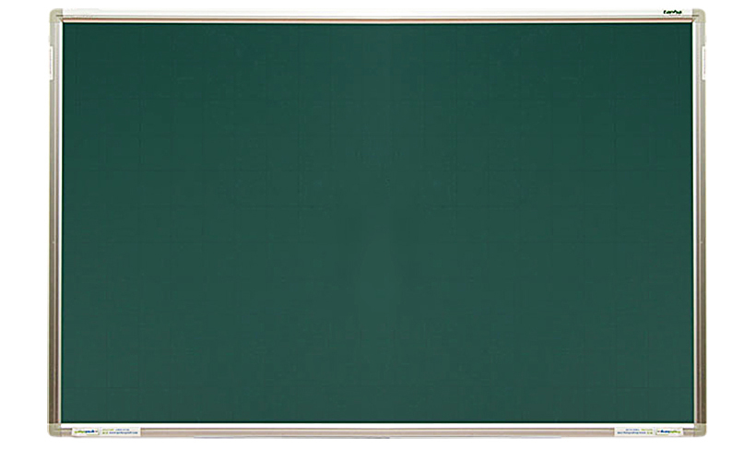
Thứ Hai, ngày 13 tháng 3 năm 2023
TẬP ĐỌC
THẮNG BIỂN
Chu Văn

Slide 3


Thứ hai ngày 13 tháng 3 năm 2023
Tập đọc
Thắng biển

Slide 4


Khởi động
- Đọc thuộc lòng bài:
Bài thơ về tiểu đội xe không kính
- Nêu nội dung chính của bài thơ.

Slide 5
Khám phá
Thắng biển

Slide 6
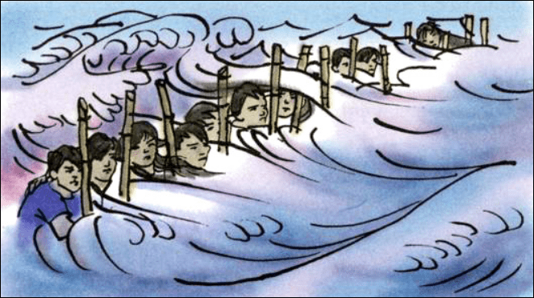

Slide 7
Bài này được chia làm … đoạn.
3
    Đoạn 1: Từ đầu đến ……. Nhỏ bé.
Đoạn 2: Tiếp theo đến …….. chống giữ.
Đoạn 3: Còn lại.

Slide 8
Luyện đọc từ
- lên cao, lan rộng
- nước biển, nuốt tươi
- trào qua, cọc tre
- chống giữ

Slide 9
Giải nghĩa từ

Slide 10
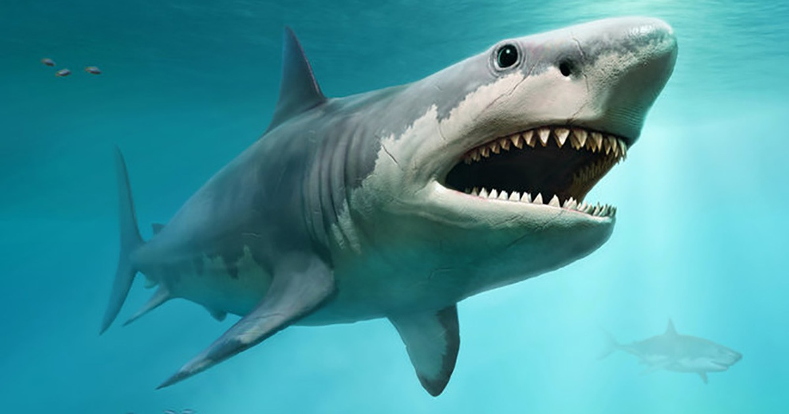
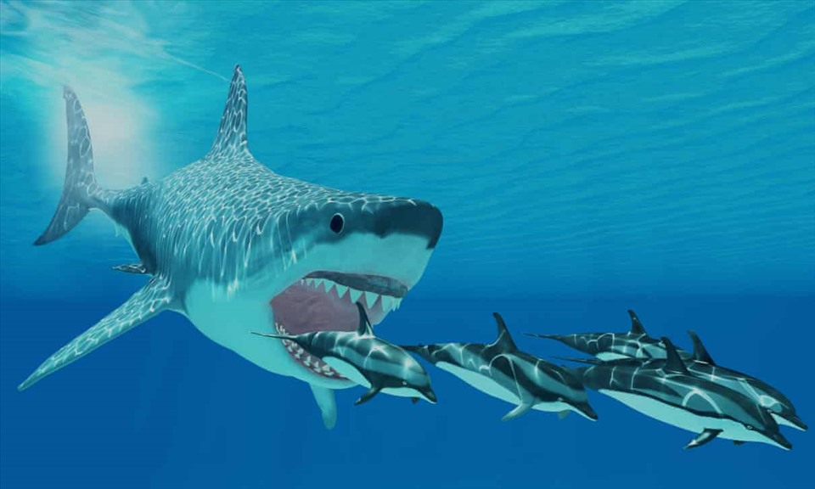
Mập: cá mập (nói tắt)

Slide 11
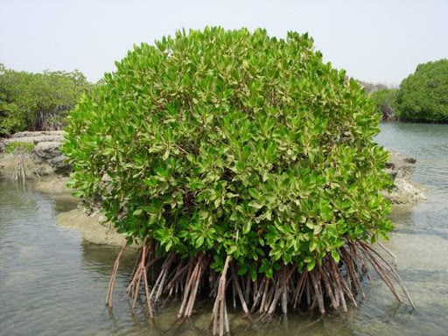
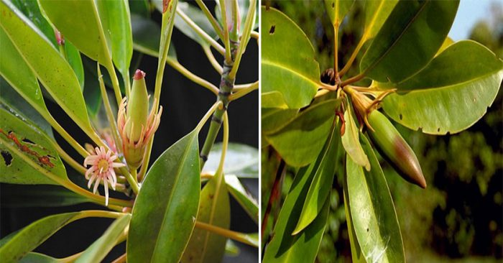
Cây vẹt: cây sống ở vùng nước mặn, lá dày và nhẵn

Slide 12
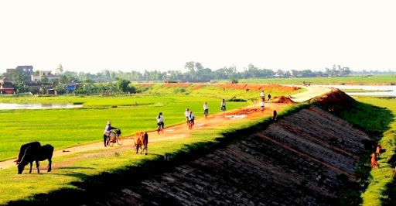
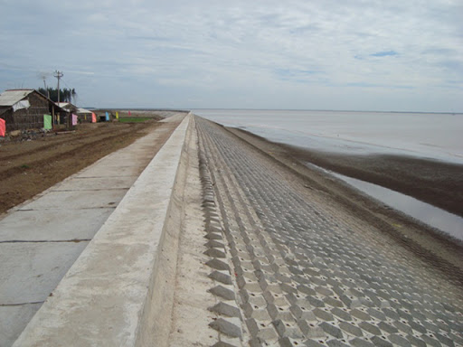
Đê: Là lũy đất nhân tạo hay tự nhiên kéo dài dọc theo các bờ sông hoặc bờ biển.

Slide 13
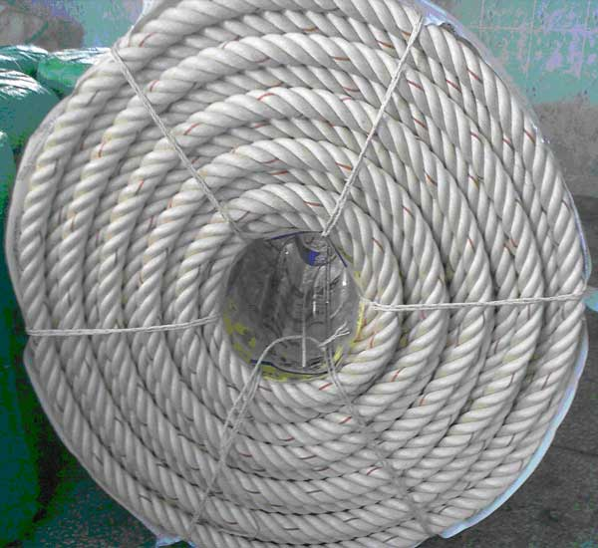
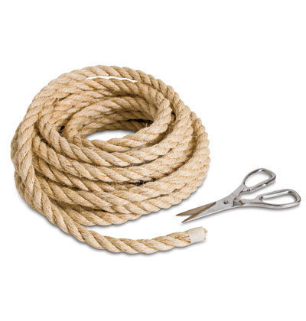
Xung kích: đi đầu làm nhiệm vụ khó khăn, gay go nhất
Chão: dây thừng to, rất bền

Slide 14
Luyện đọc
Một bên là hàng ngàn người với hai bàn tay và những dụng cụ thô sơ, với tinh thần quyết tâm chống giữ.

Slide 15
Đọc nhóm đôi

Slide 16
Tìm hiểu bài

Slide 17
1. Cuộc chiến đấu giữa con người với cơn bão biển được diễn ra theo trình tự nào?
A. Con người quyết chiến, quyết thắng cơn bão biển → Sự đe dọa của cơn bão biển → Sự tấn công của cơn bão biển.
B. Sự đe dọa của cơn bão biển → Sự tấn công của cơn bão biển → Con người quyết chiến, quyết thắng cơn bão biển.
C. Cuộc tấn công của cơn bão biển → Sự đe dọa của cơn bão biển → Con người quyết chiến, quyết thắng cơn bão.

Slide 18
2. Tìm những từ ngữ, hình ảnh (trong đoạn 1) nói lên sự đe dọa của cơn bão biển.
Gió bắt đầu mạnh - nước biển càng dữ.
Biển cả muốn nuốt tươi con đê mỏng manh như con mập đớp con cá chim nhỏ bé.
Cho ta thấy cơn bão biển rất mạnh, hung dữ, nó có thể cuốn con đê mỏng manh bất cứ lúc nào.

Slide 19
3. Cuộc tấn công dữ dội của cơn bão biển được miêu tả như thế nào ở đoạn 2?
Cuộc tấn công được miêu tả rất rõ nét và sinh động, cơn bão có sức phá hủy tưởng như không gì tưởng nổi:
- Như một đàn cá voi lớn, sóng tràn qua những cây vẹt cao nhất, vụt vào thân đê rào rào.
- Một cuộc vật lộn dữ dội diễn ra. Một bên là biển, là gió, trong một cơn giận dữ điên cuồng. Một bên là hàng ngàn người với hai bàn tay và những dụng cụ thô sơ, với tinh thần quyết tâm chống giữ.

Slide 20
* Trong đoạn 1 và 2 tác giả đã sử dụng biện pháp nghệ thuật nào để miêu tả hình ảnh của biển? Biện pháp nghệ thuật đó có tác dụng gì?
Tác giả sử dụng biện pháp nghệ thuật:
+ So sánh (như con mập đớp con cá chim nhỏ bé; như một đàn cá voi lớn)
+ Nhân hóa (biển cả như muốn nuốt tươi con đê mỏng manh; biển, gió giận dữ điên cuồng)
Để thấy cơn bão biển hung dữ, làm người đọc hình dung được cụ thể, rõ nét về cơn bão biển và gây ấn tượng mạnh mẽ cho người đọc.

Slide 21
4. Những từ ngữ, hình ảnh nào (trong đoạn 3) thể hiện lòng dũng cảm, sức mạnh và chiến thắng của con người trước cơn bão biển?
Hơn hai chục thanh niên mỗi người vác một vác củi vẹt, nhảy xuống dòng nước đang cuốn dữ.
Khoác vai nhau thành sợi dây dài, lấy thân mình ngăn dòng nước mạnh.
Hàng rào sống.
Cứng như sắt, dẻo như chão.
Đám người không sợ chết đã cứu được quãng đê sống lại.

Slide 22
Luyện đọc
Tìm hiểu bài
- lên cao, lan rộng
- nước biển, nuốt tươi
- trào qua, cọc tre
- chống giữ
Ý 1: Sự đe dọa của cơn bão biển.
Ý 2: Sự tấn công của cơn bão biển.
Ý 3: Con người quyết chiến, quyết thắng cơn bão biển
Nội dung:
Bài văn ca ngợi lòng dũng cảm, ý chí quyết thắng của con người trong cuộc đấu tranh chống thiên tai, bảo vệ con đê, bảo vệ cuộc sống bình yên.

Slide 23
Luyện đọc diễn cảm
Một tiếng ào dữ dội. Như một đàn cá voi lớn, / sóng trào qua những cây vẹt cao nhất / vụt vào thân đê rào rào. Một cuộc vật lộn dữ dội diễn ra. Một bên là biển, là gió, / trong một cơn giận dữ điên cuồng. Một bên là hàng ngàn người / với hai bàn tay và những dụng cụ thô sơ, / với tinh thần quyết tâm chống giữ.

Slide 24
Những cơn bão gây ra những hậu quả gì?

Slide 25
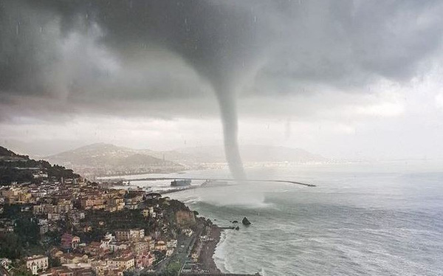
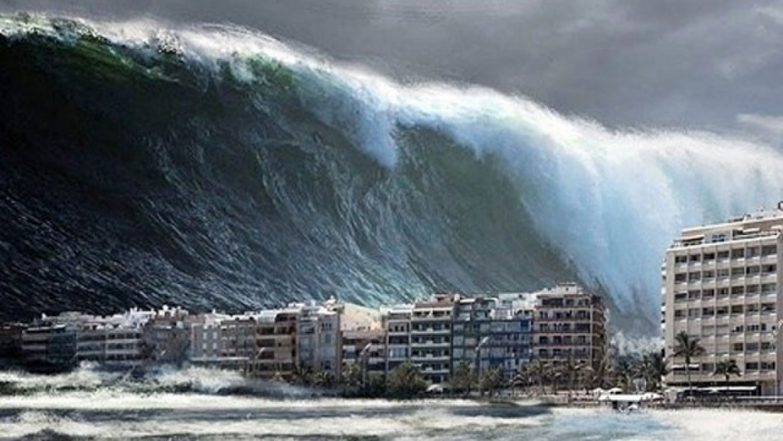
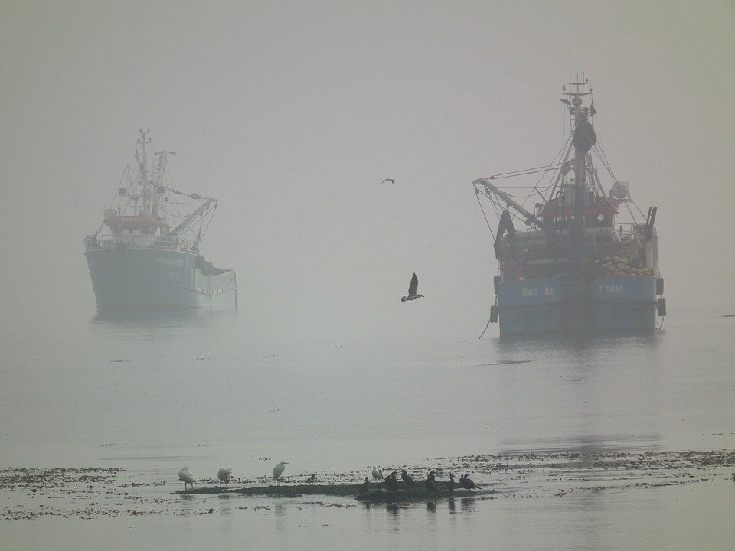
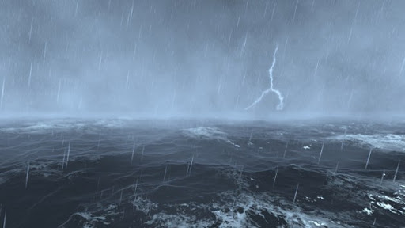

Slide 26
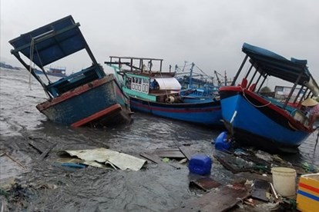
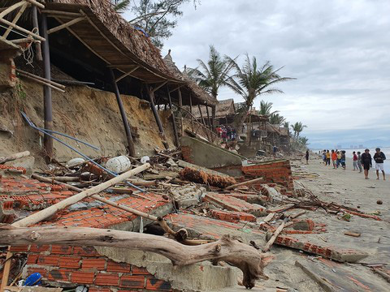
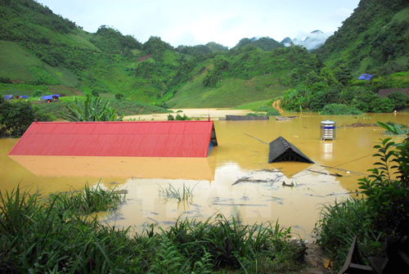
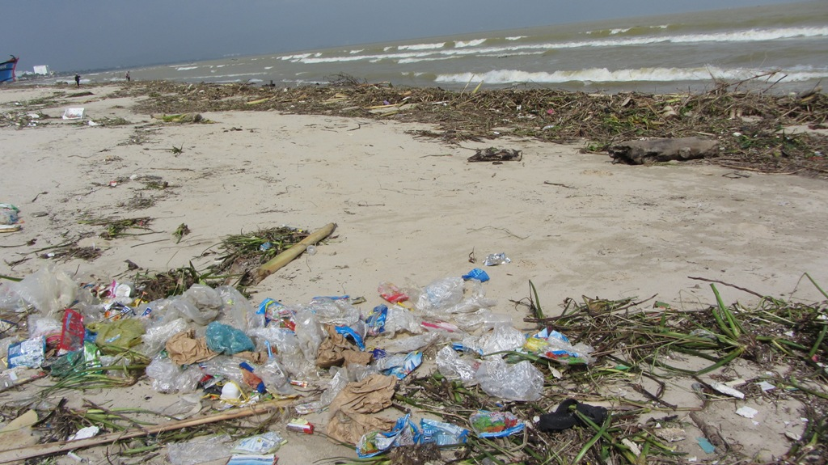

Slide 27
Chúng ta cần làm gì để bảo vệ môi trường biển?

Slide 28
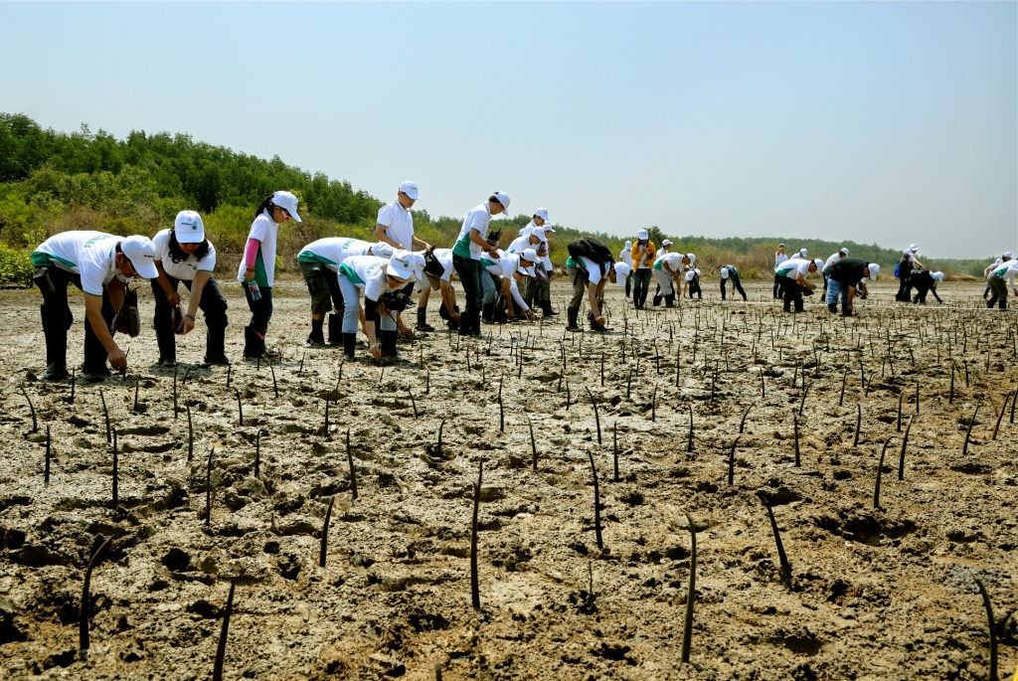
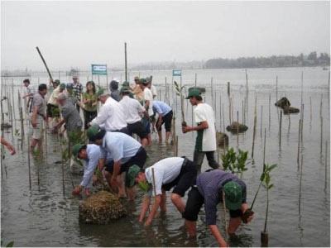
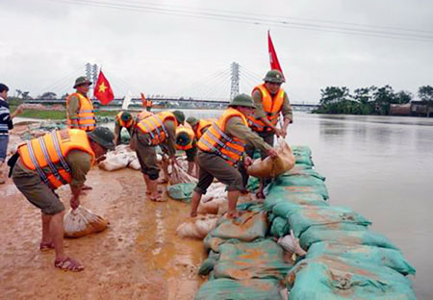
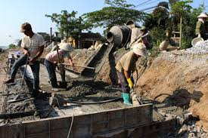

Slide 29
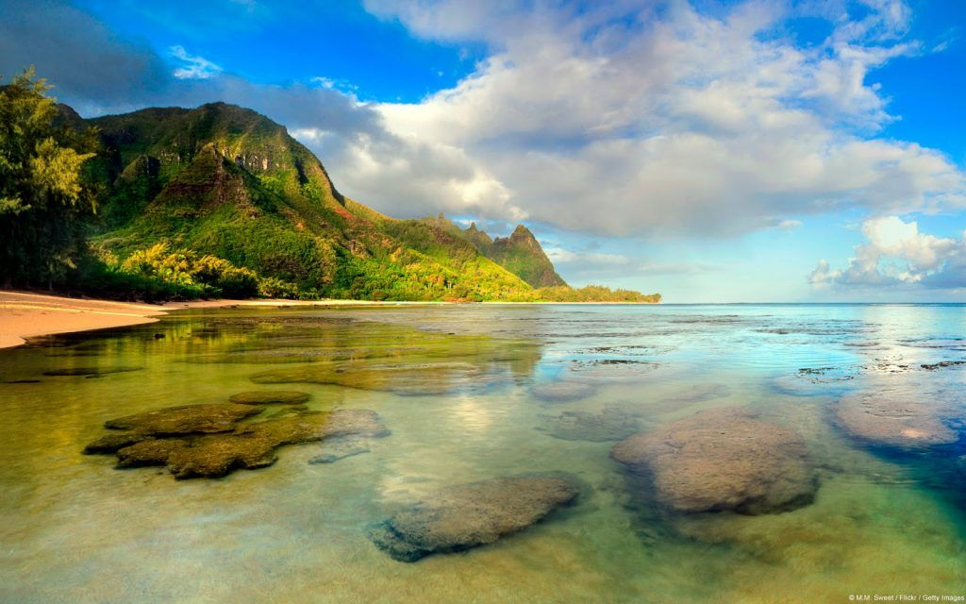
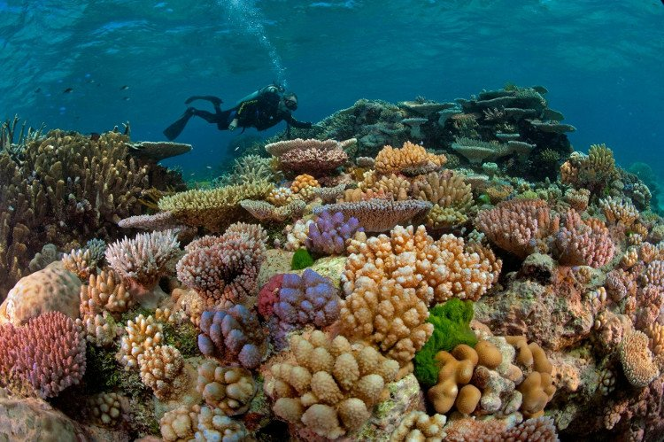
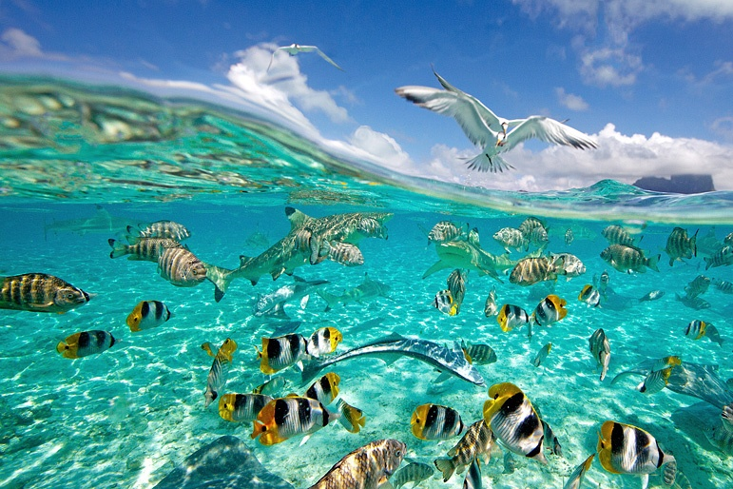
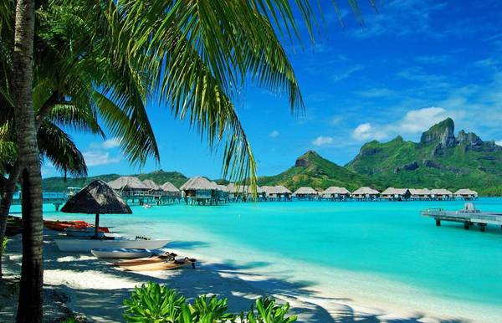

Slide 30
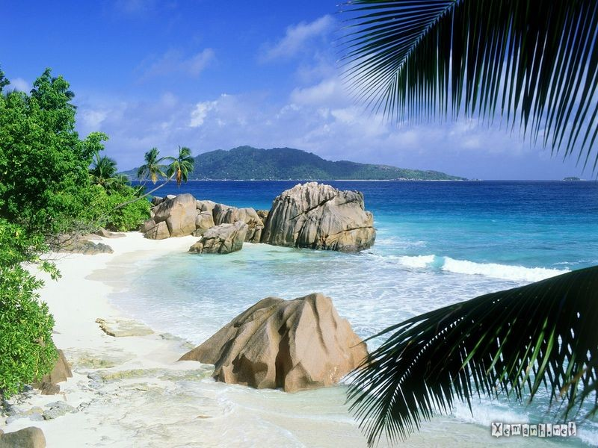
Giáo viên: Trần Công Hiến
Tạm biệt các em,
hẹn gặp lại!

